Slide 1
X-Star - XIN STAR
Bầu “SAO” - Stargazer - NFT Shareholder

Slide 2
XIN STAR
Agency
X-Star - NFT Shareholder
Phân bổ X-Star và cơ chế

Slide 3
XIN STAR
Nền tảng chia sẻ khoảnh khắc cá nhân đồng thời là nơi cho các tài năng thi đấu nội dung số trên nền tảng XINTEL.
Giúp kết nối giữa nhà sáng tạo nội dung - đại lý quản lý và tổ chức các cuộc thi hoặc sự kiện - các doanh nghiệp tài trợ để quảng bá sản phẩm công ty.
Platform tạo ra sân chơi vừa là nơi lưu trữ các khoảnh khắc toả sáng cũng là nơi để các doanh nghiệp khai thác tiềm năng từ cộng đồng KOL/KOC và người hâm mộ.
Nơi sản sinh ra nhiều Ngôi sao - SuperStar - tương lai
MẠNG XÃ HỘI DU LỊCH VÀ TỔ CHỨC CUỘC THI ONLINE đa nền tảng

Slide 4
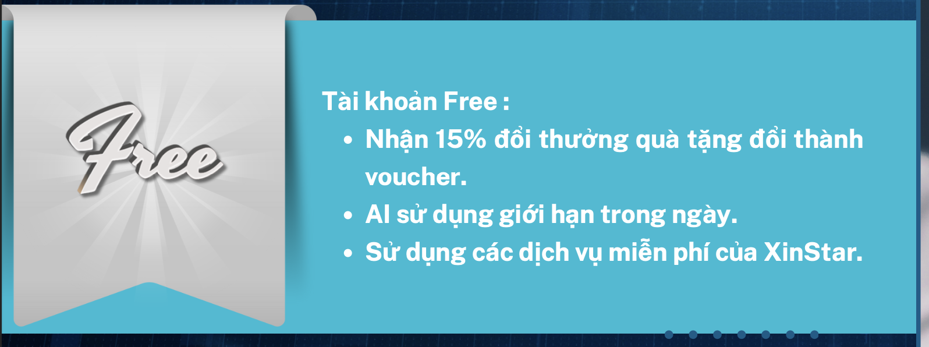
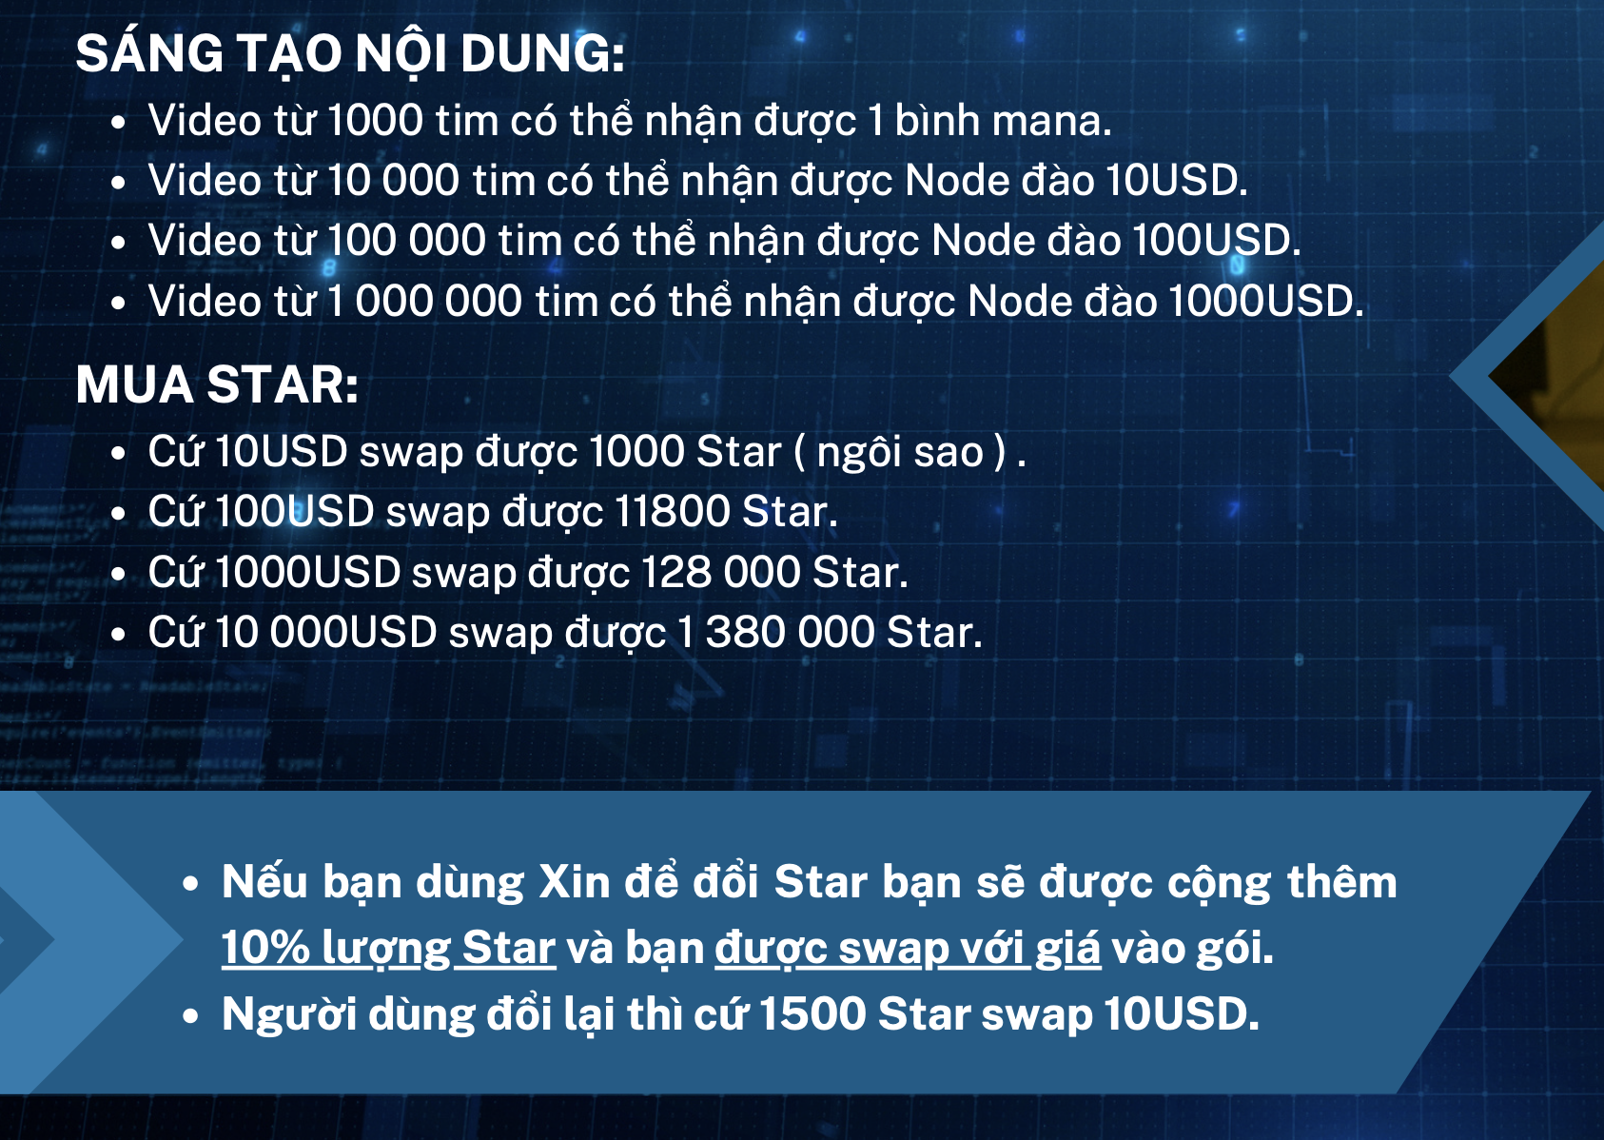
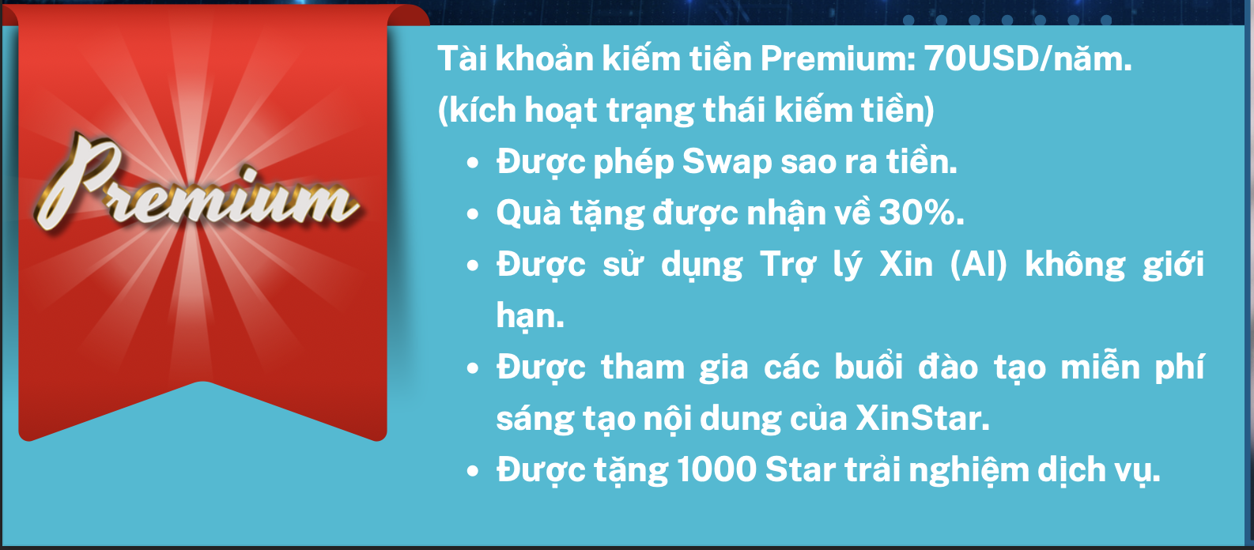
XIN STAR
Các loại tài khoản của user:
Cách user kiếm tiền từ XIN STAR:

Slide 5
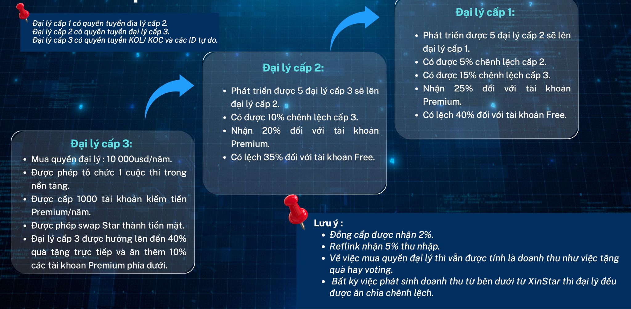
2. Agency
Mua quyền Agency và cơ chế Agency:

Slide 6
2. Agency
Show ảnh UI và các gói đại lý

Slide 7
3. X-Star - NFT Shareholder
X-Star ra đời ?
Tri ân các Xiner đã đồng hành với XINTEL trong 1 năm là quà sinh nhật mà XINTEL gửi tặng đến cộng đồng XINTEL.
Tạo cú hit để ra mắt XIN STAR và cơ hội để các thành viên mới biết đến và trải nghiệm hệ sinh thái XIN STAR.
Tạo động lực cho thị trường Mining đã tin tưởng và đồng hành cùng Xin.
Tái thiết lập chu kỳ thị trường mới và bước đệm để chuẩn bị cho việc Onchain Xin.
Tạo quỹ làm giải thưởng cho các cuộc thi cho XIN STAR.

Slide 8
3. X-Star - NFT Shareholder
Trở thành BẦU “SAO” - Stargazer - với X-Star, Sở hữu X-Star để trở thành cổ đông của nền tảng thi đấu nội dung số, nơi sản sinh ra các SuperStar trong tương lai
X-Star là NFT Share - cổ phần hoá - của dự án XIN STAR, tài sản được hoàn trả.
Với mỗi X-Star nđt sẽ nhận được 200% đến 230% Min 6 tháng và max 23 tháng : Phụ thuộc sự phát triển của XIN STAR.
Để nhận được lợi nhuận từ NFT thì người dùng phải đạt 1 trong 3 điều kiện để kích hoạt :
Sở hữu Node Mining 5k.
Phát triển được 1 đại lý cấp 3 :
Phát triển được 100 user active - Donate 1000 Star - trên nền tảng XIN STAR.

Slide 9
3. X-Star - NFT Shareholder
Mỗi tài khoản được mua tối đa 5 X-Star
Mỗi X-Star có giá 5.000$
Tổng lượng phát hành 500 X-Star NFT
Mua bằng 1 trong 2 phương thức: 50/50 hoặc 20/80 - XIN/USDT
Lợi nhuận của X-STAR được chi trả trên
40% lợi nhuận kiếm được từ Xinstar thu từ các nguồn : donate , vote và từ quảng cáo.

Slide 10
3. X-Star - NFT Shareholder
Dự kiến nhận Pre-Order từ 10/04/2025 nhận 20% cho mỗi NFT. Thanh toán đủ 100% trước ngày 01/05/2025.
Thời gian mở bán public 3 đợt :
Đợt 1 ngày 10/05/2025. 200 NFT - Maxout 230%
Đợt 2 ngày 20/05/2025. 300 NFT - Maxout 220%
Đợt 3 ngày 30/05/2025 - 15/06/2025. 500 NFT - Maxout 200%
Tổng NFT phải được phát hành 500 NFT mới bắt đầu giao NFT

Slide 11
3. X-Star - NFT Shareholder
08/07 là ngày chia lãi lần đầu.
Mỗi tuần lượng chi trả Min từ 100 usd/ tuần cho mỗi NFT bằng đồng XIN và USDT.
Trả đến khi mỗi NFT đạt Maxout - Lãi + hoa hồng.
Lưu ý : 80% bạn nhận về Xin 20% bạn nhận về Voucher sử dụng sản phẩm của Xin.
Voucher có thể mua Star / Node đào / Sữa Non …
Người mua sẽ được xếp slot NFT X-Star từ 1 đến 1.000
Mỗi tuần sẽ trả 100 NFT trong 10 tuần đầu tiên
Cổ tức được trả định kỳ 15h thứ 3 hàng tuần
Pool bảo hiểm chi trả từ Xintel cho dự án XIN STAR.
Pool Reward X-Stargazer: 20.000.000 XIN
Điều kiện nhận cổ tức hàng tuần thoả 1 trong 2:
Giới thiệu được 1Ref Mua gói Premium / 4 tuần
Giới thiệu được 2Ref Donate 1000 Star / tuần

Slide 12
3. X-Star - Cơ chế phát triển thị trường
Được tính khi mua 1 X-Star và giới thiệu được 1 bạn mua X-Star
5% trực tiếp
50% thu nhập reflink
Lưu ý : Kích hoạt gói Premium của XIN STAR để nhận hoa hồng.
Ngày bắt đầu giao NFT thì bắt đầu trả hoa hồng

Slide 13
3. X-Star - NFT Shareholder - Giả lập
Mỗi X-Star có maxout 200% tức nhận đủ 8.000$ thì ngưng
Pool 20.000.000 XIN sẽ chia đều trong 50 tuần và tính tỉ giá XIN vào thời điểm trả để tính Maxout
Pool 50.000.000 Star sẽ chia đều trong 50 tuần, 1$ = 100 Star
 | Tuần 1 | Tuần 2 | Tuần 3 | Tuần 4 | Tuần 5
Tổng X-Star tồn tại | 40 | 80 | 120 | 160 | 180
Pool Reward | 100.000 XIN 1.000.000 Star | 100.000 XIN 1.000.000 Star | 100.000 XIN 1.000.000 Star | 100.000 XIN 1.000.000 Star | 100.000 XIN 1.000.000 Star
20% doanh thu từ XIN Platform (mức thấp) | 200.000 USDT | 200.000 USDT | 400.000 USDT | 400.000 USDT | 400.000 USDT
20% doanh thu từ quảng cáo và tài trợ (mức thấp) | 5.000 USDT | 5.000 USDT | 5.000 USDT | 5.000 USDT | 5.000 USDT
Lượng $ tương đương | 10.000 XIN = 500$ + 50.000 Star = 500$ + 750 USDT => 1.750$ | 5.000 XIN = 300$ + 25.000 Star = 250$ + 375 USDT => 925$ | 3.333 XIN = 200$ + 16.666 Star = 167$ + 250 USDT => 617$ | 2.500 XIN = 150$ + 12.500 Star = 125$ + 187.5 USDT => 462,5$ | 2.000 XIN = 120$ + 10.000 Star = 100$ + 150 USDT => 370$
 | Nếu XIN tỉ giá 0.05$ | Nếu XIN tỉ giá 0.06$ | Nếu XIN tỉ giá 0.06$ | Nếu XIN tỉ giá 0.06$ | Nếu XIN tỉ giá 0.06$

Slide 14
3. X-Star - NFT Shareholder
Bảng giả lập 10 tuần tiếp theo - các tuần còn lại tương tự

